Slide 1
Известные Узбекские поэты
Sarbinaz Tilegenova

Slide 2
Выдающиеся писатели и их произведения
Саид Ахмад ХусанходжаевЗнаменитый поэт и драматург, награжденный званиями и медалями за заслуги перед Узбекистаном. Выпускник Ташкентского Государственного Педагогического Института. Закончив учебу, в первой половине XX века проявил себя в качестве журналиста, принимал активное участие в процессе коллективизации. Преподавал в сельских школах для уменьшения уровня безграмотности в родных краях.

Slide 3
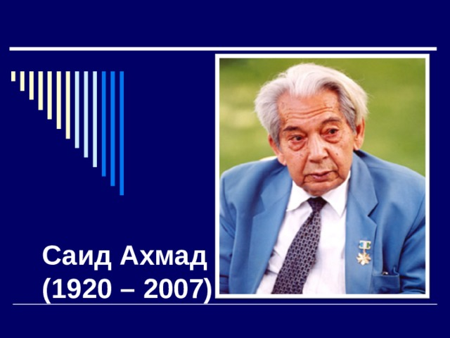
Саид Ахмад Хусанходжаев

Slide 4
Джаузи Абу Усман
Чуть позже, спустя десять лет, заявил о себе как автор фельетонов, коротких очерков и рассказов. Изначально критики не обратили внимание на новоявленного писателя, восприняв его первый сборник без особого энтузиазма. О таланте Ахмада Узбекистан постепенно узнал в течение следующего десятилетия. “Дар” сменился “Мужественным сердцем”, “Ферганскими рассказами”, затем на свет появился “Мухаббат”. Легкие, высмеивающие низменные черты характера произведения неизменно сопровождались постановкой социально-важного вопроса, который не оставлял никого равнодушным. Трилогия “Горизонт” о временах Великой Отечественной Войны принесла Ахмаду звание выдающегося писателя Узбекистана.

Slide 5
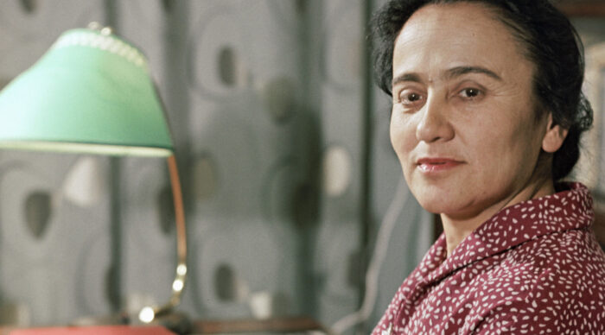
Зульфия
Полное имя — Зульфия Исраилова. Известная узбекская поэтесса, завоевавшая популярность благодаря сборникам стихов
“Хулькар”, “Близкие сердцу моему”, “Сердце в пути”, “Водопад” и др.
Наибольшее внимание уделялось образу женщины-труженицы. Не редко особенно чувственно описывалась природа, которая также воспринималась поэтессой в качестве обобщенного женского образа.

